Slide 1
Методический семинар
Театральная деятельность, как средство коммуникативного развития дошкольников
Подготовила:
Воспитатель МКДОУ «Детский сад №1
поселка Никольское»
Зерова Наталья Анатольевна

Slide 2
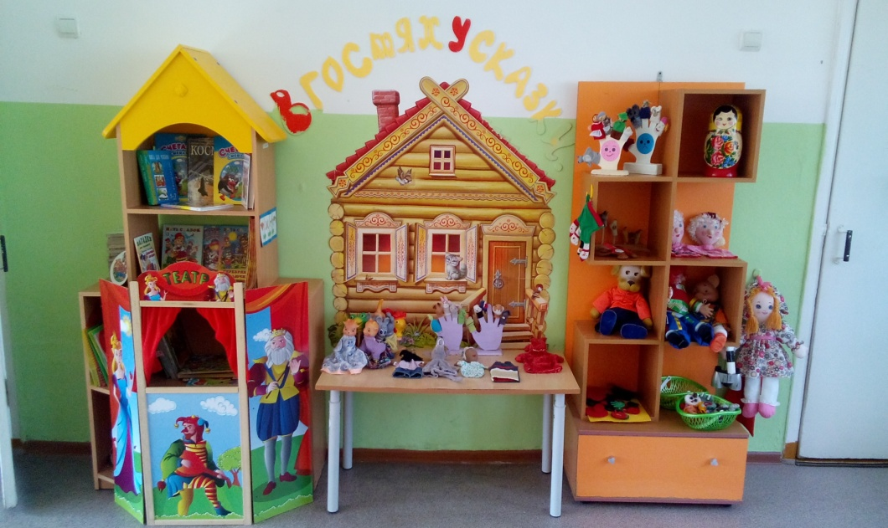
«Театр-волшебный край.
в котором ребёнок радуется, играя,
а в игре познаётся мир»
Дошкольный возраст-это уникальный период интенсивного всестороннего развития ребёнка. В дошкольном детстве закладываются начальные ключевые компетенции, главной из которой является коммуникация. Современное общество предъявляет высокие требования к коммуникативной деятельности личности. Обществу нужны
творческие личности,
которые могут нестандартно
мыслить, грамотно выражать
свои мысли, находить
решения в любых жизненных
ситуациях.

Slide 3
Актуальность моей работы заключается в том, что она нацелена не только на развитие речи, эмоций, чувств, но и на решение вопросов социализации детей: развитие коммуникативности, умение произвольно управлять своими чувствами, путём наглядности выходить из сложных ситуаций. Выработать у ребёнка способность продуктивно решать социальные проблемы.
Цель: создание условий для развития коммуникативных навыков.

Slide 4
Задачи
Образовательные:
Обогащать знания детей об особенностях театральных профессий;
Активизировать познавательный интерес к театральной деятельности, сценическому творчеству;
Расширять знания детей о работе актёров через организацию самостоятельной театрализованной деятельности;
Актуализировать знания детей о внутреннем мире театра.
Развивающие:
Способствовать овладению театральной культурой, соблюдению правил поведения во время спектакля;
Развивать умение использовать средства выразительной речи и актёрское мастерство во время инсценировок;
Продолжать развивать слуховое внимание для восприятия новой информации.
Воспитательные:
Воспитывать интерес к театральной деятельности;
Формировать чувство успешности для каждого ребёнка;
Продолжать воспитывать умение анализировать свои поступки, поступки сверстников, героев художественной литературы.

Slide 5
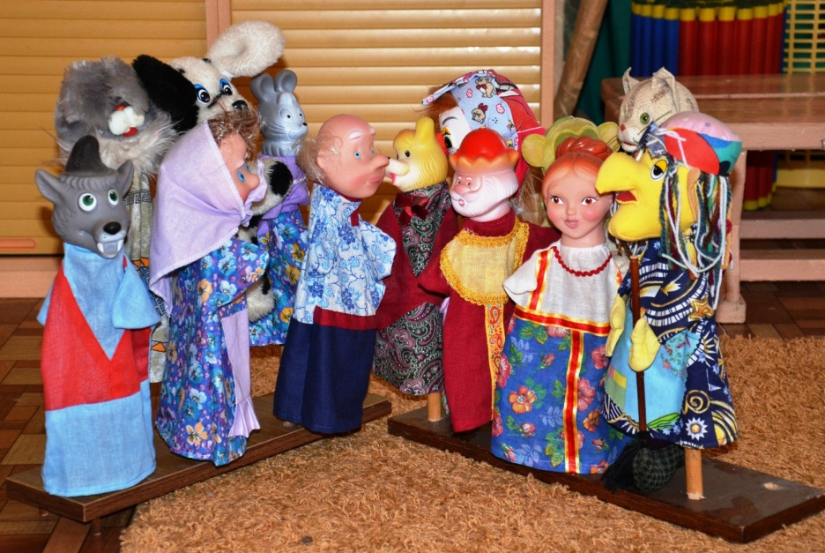
Подготовка декораций.
Изготовление масок, костюмов
Упражнения по формированию выразительности исполнения
Просмотр кукольных спектаклей и беседы по ним
Упражнение в целях социально-эмоционального развития детей
Формы занятий
Подготовка и разыгрывание сказок и инсценировок
Игры-драматизации

Slide 6
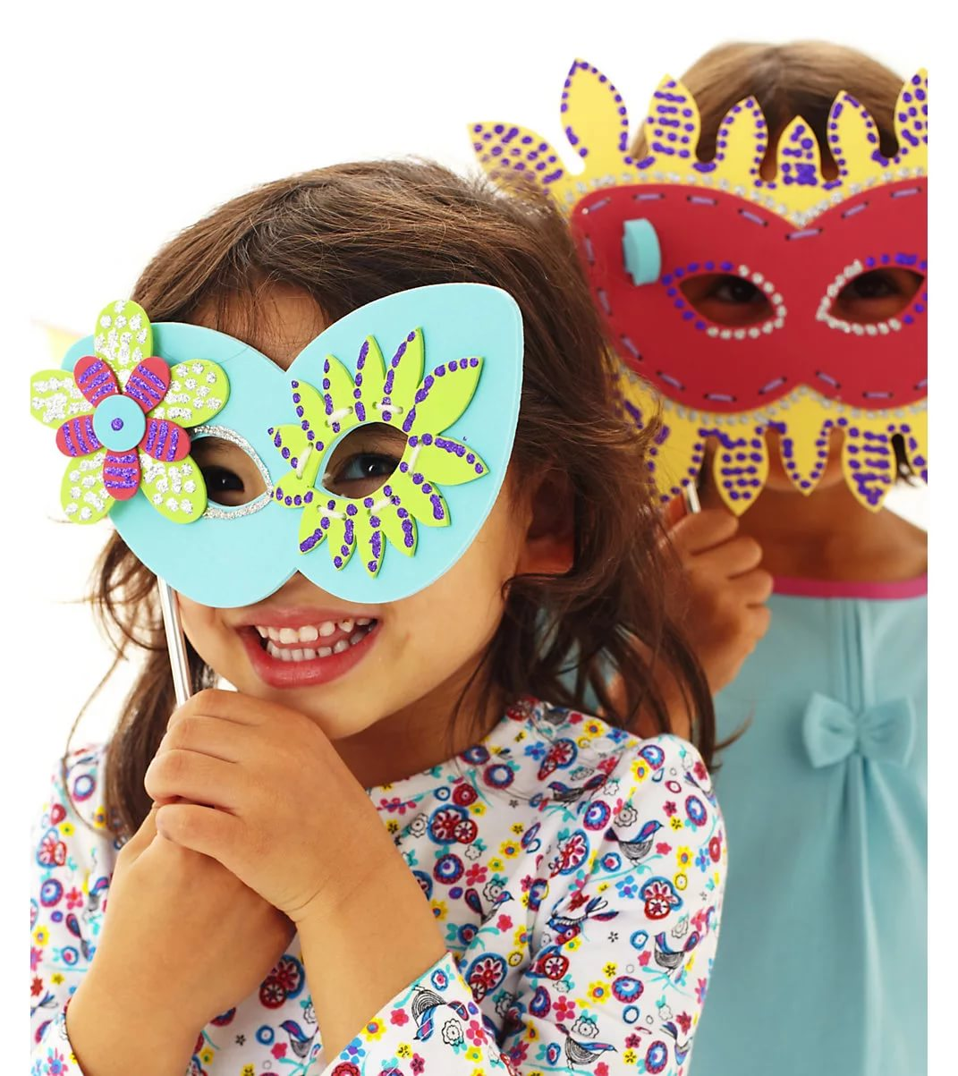
Методы работы
моделирования ситуации
творческой беседы
ассоциации
заучивания наизусть
инсценирования

Slide 7
Приёмы работы
Рассматривание театральных атрибутов и действия с ними
Разыгрывание театральных этюдов
Рассказывание театральных героев о себе
Ответы на вопросы педагога
Загадки
Самостоятельная работа детей

Slide 8
Освоение образовательной программы по образовательным областям | Развитие воспитанников старшего дошкольного возраста | Во время НОД
«Социально-коммуникативное развитие» | Вступают в речевое общение с взрослыми, пересказывают знакомые сказки. Владеют навыками театральной культуры, соблюдают правила поведения во время спектакля. | Беседа. Вопросы.
«Познавательное развитие» | Способны самостоятельно передавать характер и настроение сказочного персонажа, средствами пластики, жестов, движений. Имеют представление о предметах окружающего мира: школа, магазин, больница, театр… | Ответы на вопросы воспитателя. Обобщение представлений о человеческих эмоциях
«Речевое развитие» | Пересказывают и драматизируют небольшие литературные произведения (сказку), употребляют в речи синонимы, наречия.. Проявляют интерес к литературе, различают жанры литературных произведений ( рассказ, сказка), при рассказывании используют жесты, мимику, интонации | Непосредственное участие в инсценировании. Умение владеть своей мимикой, жестами…
«Художественно-эстетическое развитие» | Сопереживают персонажам сказок, рассказов, проявляют эмоциональное сопереживание к поступкам сказочных героев. Знают театральные профессии. Участвуют в создании спектакля, выполняя свои роли. | Показывают знания о театре, театральных профессиях
«Физическое развитие» | Умеют ходить ритмично, подражая сказочным персонажам. Развита мимика, жесты. | Утомляются незначительно. Движения уверенные, ловкие

Slide 10
ВЫВОДЫ
Таким образом театральные игры способствуют развитию ассоциативно-образного мышления; развитию речевого и опорно - двигательного аппаратов; выполнение игровых заданий, в образах животных и персонажей из сказок, помогают лучше овладевать своим телом;
Театральные игры формируют нравственные и эстетические позиции. Дети становятся раскрепощённее, контактнее, учатся чётко формулировать свои мысли. Тоньше чувствовать и познавать окружающий мир;
Следовательно, чрезвычайно важно создавать специфическую предметно-окружающую среду, искать новые методы и приемы, способствующие развитию творческой личности ребенка.

Slide 11
Перспективы
Продолжать работу по данной теме;
Изучать, обобщать и применять на практике новые методики, знакомиться с опытом работы других педагогов – практиков;
Продолжать работу с детьми, ставить новые спектакли, включать детей в исследовательскую деятельность в ходе их подготовки;
Демонстрировать спектакли для малышей и сверстников.

